Slide 1
INSURANCE CLAIMS INTELLIGENCE
การวิเคราะห์การชำระเคลม
ประกันชีวิต
สามเส้นทางการวิเคราะห์
KPI QUALITY AUDIT
CLUSTERING
KPI Audit, Insurer Segmentation and Next-Year Forecasting
FORECASTING
ข้อมูลเปิดเผยตามกฎหมาย IRDAI
149 ระเบียนบริษัทประกัน–ปี
MONITORING
Notes:
Project source: /Users/chingli/Desktop/IN.
All metrics use current output artifacts from run 20260922_232204.

Slide 2
EXECUTIVE SUMMARY
ผลสรุปสำหรับการตัดสินใจ
คุณภาพข้อมูล
การแบ่งกลุ่ม
การพยากรณ์
99.17%
K = 3
RMSE 0.0172
พบ ratio mismatch 3 ระเบียนในรอบล่าสุด
และค่าติดลบตาม domain audit 37 จุด
K-Means ให้ Silhouette 0.386
Resample ARI ของ K=3 เท่ากับ 0.915
Persistence baseline ชนะโมเดล ML
บนข้อมูลปีเป้าหมาย 2021
ข้อสรุปด้าน governance
อนุมัติ Persistence baseline เป็น champion และเก็บ Gradient Boosting เป็น experimental challenger
เอกสาร final_report และ model_card บางส่วนยังแสดง RMSE รุ่นเก่า สไลด์ชุดนี้ยึด model_comparison.csv และ log รอบล่าสุด
02
Notes:
Sources: logs/data_quality_report.json, outputs/clustering/k_metrics.csv, outputs/evaluation/model_comparison.csv.
Current test RMSE for Persistence baseline is 0.0172258.

Slide 3
PROBLEM AND GOVERNANCE
โจทย์วิจัยและขอบเขตการใช้งาน
หน่วยวิเคราะห์
การใช้งานที่เหมาะสม
1 ระเบียน = บริษัทประกัน × ประเภท × ปี
ตรวจสอบข้อมูลระดับบริษัท
เปรียบเทียบโครงสร้างการดำเนินงาน
ทำ benchmark การพยากรณ์รายปี
เป้าหมายการพยากรณ์
claims_paid_ratio_no ของปีถัดไป
ไม่ครอบคลุม
การอนุมัติเคลมรายบุคคล
การปฏิเสธกรมธรรม์
การตัดสินใจ underwriting อัตโนมัติ
ข้อมูลเป็นสถิติรวมที่เผยแพร่สาธารณะ ไม่มีข้อมูลส่วนบุคคล และใช้เพื่อการกำกับดูแลกับการวิเคราะห์ระดับบริษัท
03
Notes:
Source: config/project_config.yaml and reports/model_card/model_card.md.

Slide 4
DATA FOUNDATION
แหล่งข้อมูลและการควบคุมคุณภาพ
รายการ | ค่าจริง | สถานะ
แหล่งข้อมูล | IRDAI statutory disclosures | Public regulatory data
ขนาดข้อมูล | 149 แถว × 25 คอลัมน์ | ครบตาม provenance
ช่วงข้อมูล | 5 ปีงบประมาณ | Small annual panel
SHA-256 | a25b28ae…dfa01 | บันทึกแล้ว
Target isolation | 149 ระเบียน | Enforced
ข้อจำกัดหลักคือจำนวนช่วงเวลาสั้นและความแตกต่างด้านขนาดบริษัทสูงมาก จึงต้องใช้ temporal split และ baseline ที่เหมาะกับข้อมูลรายปี
04
Notes:
Source: logs/data_provenance.json and logs/cleaning_audit.json.

Slide 5
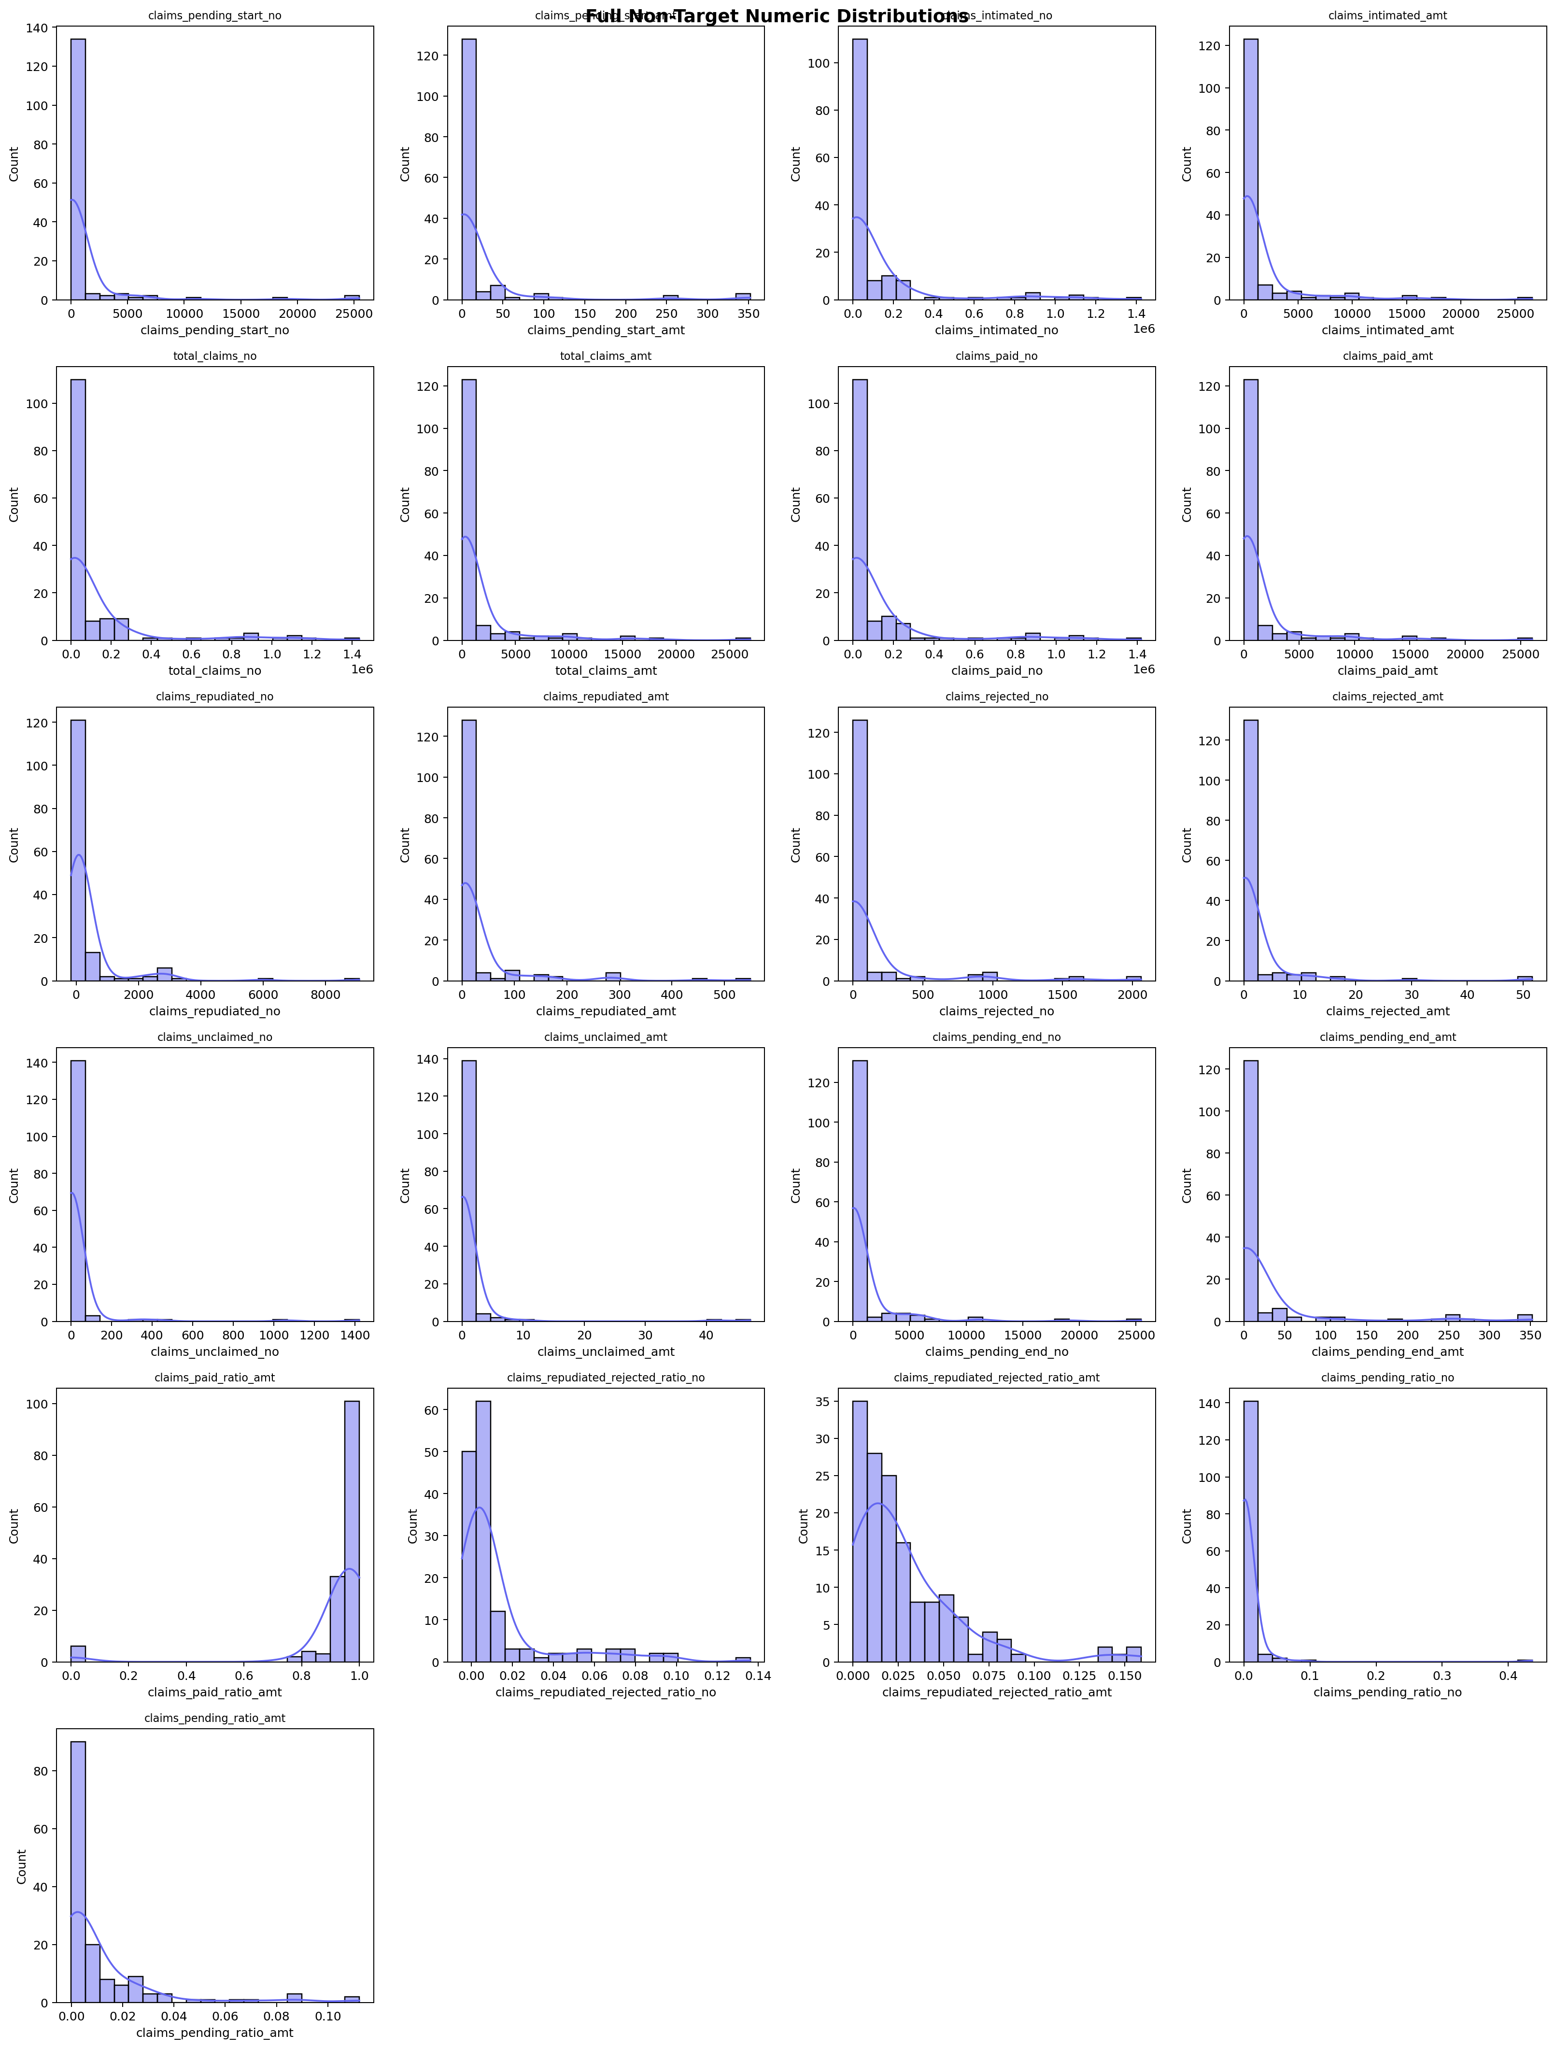
EXPLORATORY DATA ANALYSIS
EDA: การกระจายของตัวแปรทั้งหมด
ตัวแปรด้านปริมาณเคลมมีหางขวายาวมาก ค่าเฉลี่ยจึงได้รับอิทธิพลจากบริษัทขนาดใหญ่และ aggregate rows
05
Notes:
Source: outputs/eda/full_distributions.png

Slide 6
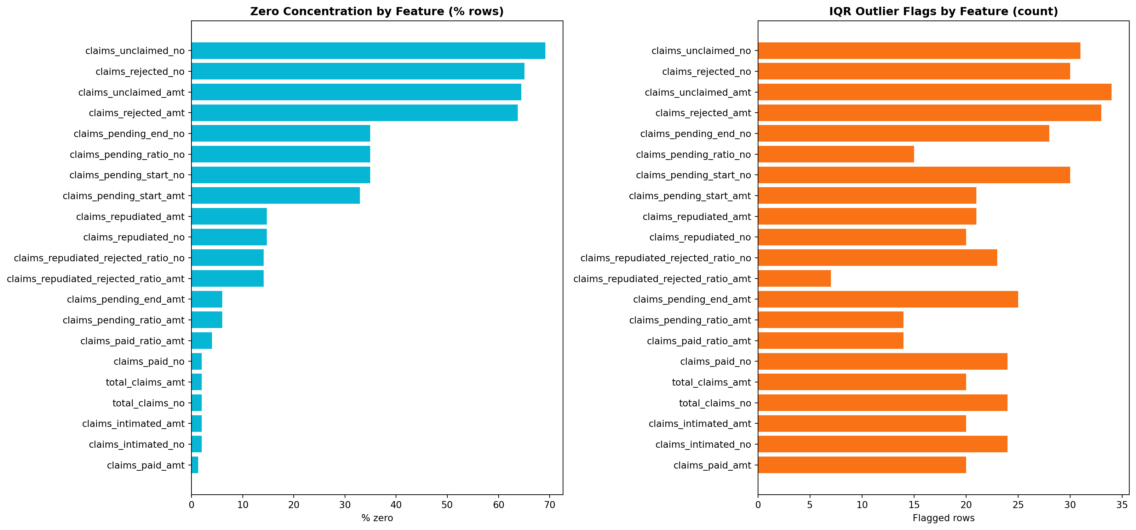
EXPLORATORY DATA ANALYSIS
EDA: ค่าศูนย์และ Outliers
claims_unclaimed_no มีค่าศูนย์ 69.1% และ claims_rejected_no มีค่าศูนย์ 65.1% หลายตัวแปรมี skewness สูงกว่า 3
06
Notes:
Source: outputs/eda/zero_outlier_profile.png

Slide 7
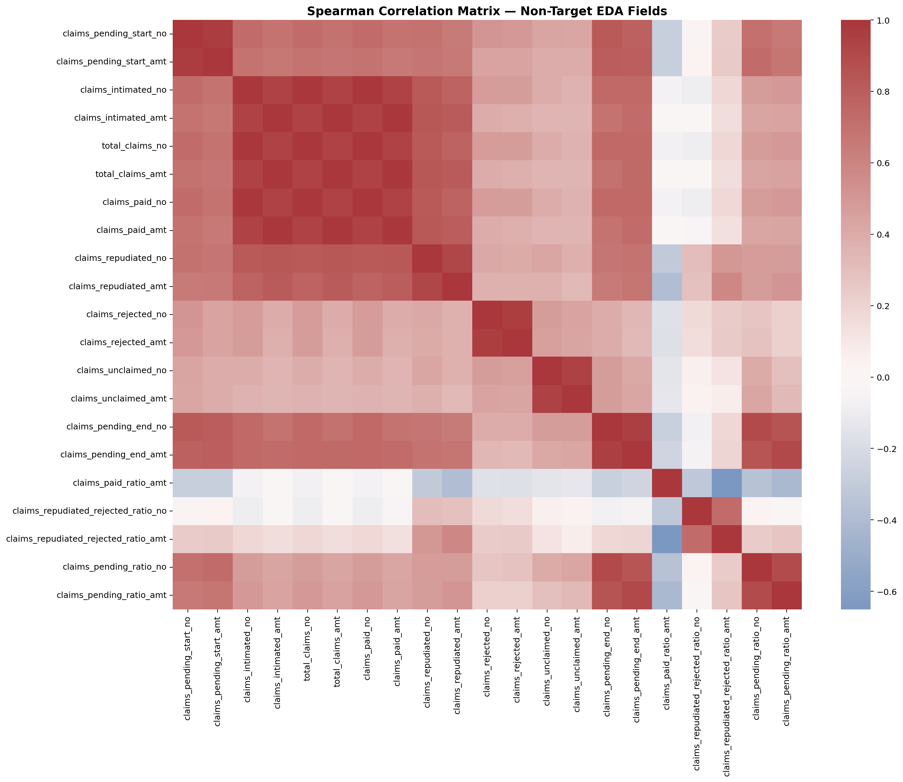
EXPLORATORY DATA ANALYSIS
EDA: Correlation Matrix
ตัวแปรยอดเคลมและจำนวนเคลมมีความสัมพันธ์สูง จึงต้องระวัง multicollinearity และการให้ขนาดบริษัทครอบงำโมเดล
07
Notes:
Source: outputs/eda/full_correlation.png

Slide 8
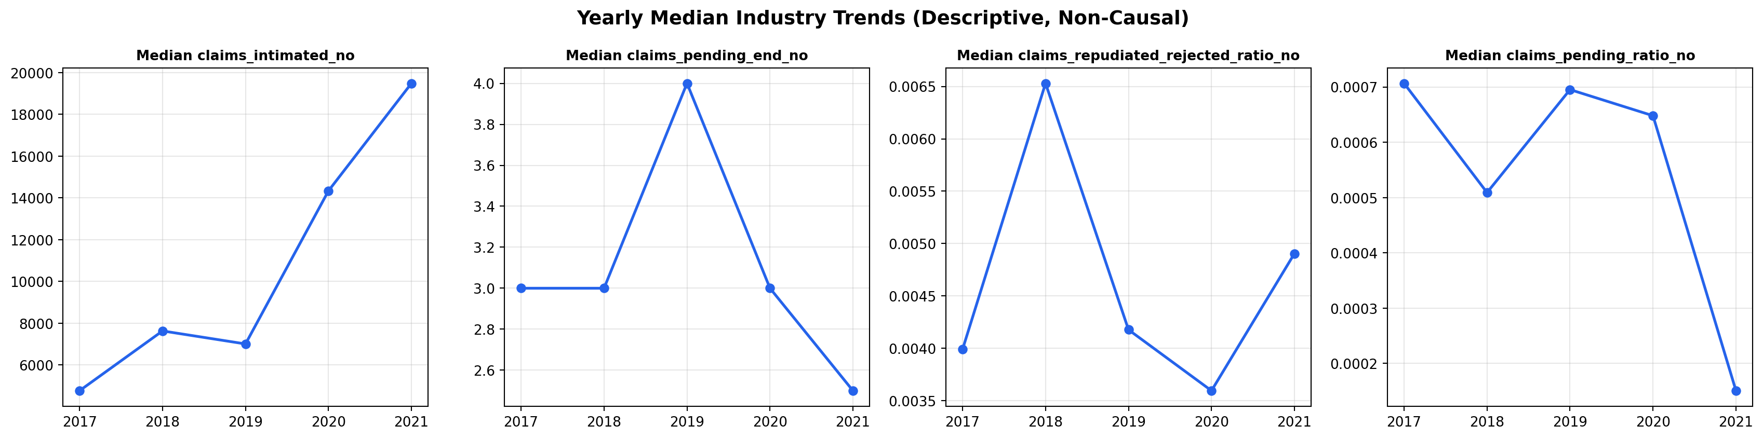
EXPLORATORY DATA ANALYSIS
แนวโน้มรายปีของตัวชี้วัดหลัก
ค่ามัธยฐาน claims intimated เพิ่มจาก 4,765.5 ในปี 2017 เป็น 19,490 ในปี 2021 ขณะที่ pending ratio ลดลง
08
Notes:
Source: outputs/eda/yearly_trends.png

Slide 9
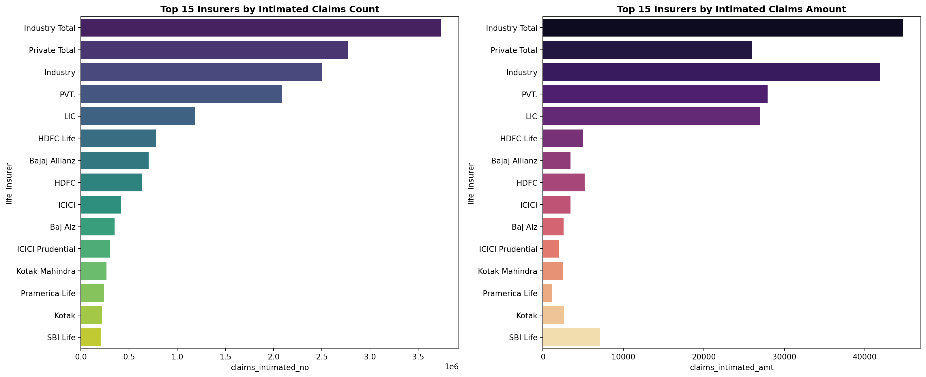
EXPLORATORY DATA ANALYSIS
ความกระจุกตัวของบริษัทประกัน
ข้อมูลมีทั้ง aggregate rows และชื่อบริษัทหลายรูปแบบ จึงต้องตีความ concentration อย่างระมัดระวังและแยก LIC จาก private sector
09
Notes:
Source: outputs/eda/insurer_concentration.png

Slide 10
AUDIT TRACK
KPI Quality Audit และรายการผิดปกติ
กฎตรวจสอบ | จำนวนที่พบ | การจัดการ
ค่าติดลบตาม domain | 37 จุด | Flag ใน audit log
Ratio recalculation mismatch | 3 ระเบียน | ส่งตรวจสอบแหล่งข้อมูล
บริษัทที่พบมากที่สุด | Sahara Life: 3 | ติดตามเฉพาะบริษัท
Duplicate เต็มแถว | 0 | ผ่าน
Target isolation | 149 | แยกเก็บครบ
ระบบเก็บ raw data ไว้เหมือนเดิมและบันทึกข้อผิดปกติใน audit log แทนการแก้ตัวเลขต้นทางแบบเงียบ ๆ
10
Notes:
Source: logs/data_quality_report.json and logs/cleaning_audit.json.
Older final_report mentions 8 inconsistencies; latest run reports 3 recalculated mismatches.

Slide 11
CLUSTERING
การเลือกจำนวนกลุ่มด้วยหลายตัวชี้วัด
เหตุผลที่ใช้ K=3
ARI สูงสุด 0.915
กลุ่มเล็กสุด 9.40%
ผ่านเกณฑ์ขั้นต่ำ 5%
โครงสร้างตีความได้
K=2 ให้ Silhouette สูงกว่า แต่ K=3 ให้ความเสถียรหลายตัวอย่างสูงกว่าและยังรักษาขนาดกลุ่มขั้นต่ำตาม governance rule
11
Notes:
Source: outputs/clustering/k_metrics.csv.

Slide 12
CLUSTERING
เปรียบเทียบอัลกอริทึม Clustering ที่ K=3
K-Means มี Silhouette สูงสุด ขณะที่ Agglomerative มี Davies-Bouldin ต่ำกว่าเล็กน้อย การเลือก K-Means จึงอาศัยภาพรวมหลาย metric และความง่ายในการใช้งาน
12
Notes:
Source: outputs/clustering/clustering_candidates.csv.

Slide 13
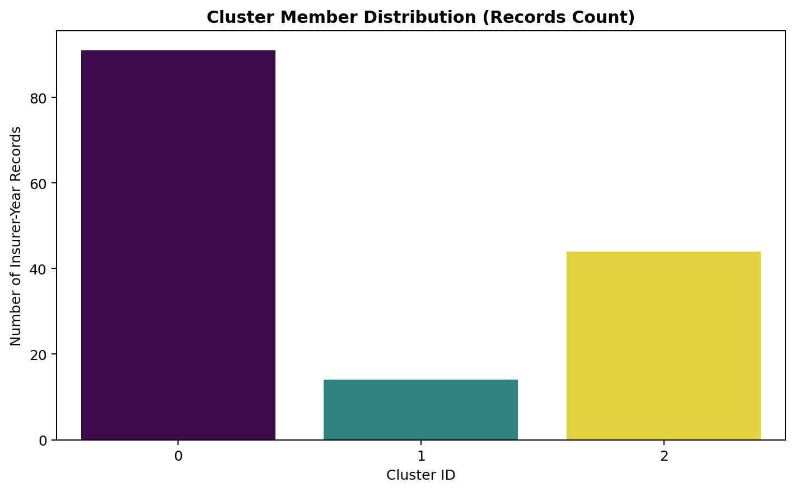
CLUSTERING RESULTS
ขนาดกลุ่มบริษัทประกัน
Cluster 0 มี 91 ระเบียน Cluster 1 มี 14 ระเบียน และ Cluster 2 มี 44 ระเบียน สัดส่วนกลุ่มเล็กสุดเท่ากับ 9.40%
13
Notes:
Source: outputs/clustering/cluster_sizes.png

Slide 14
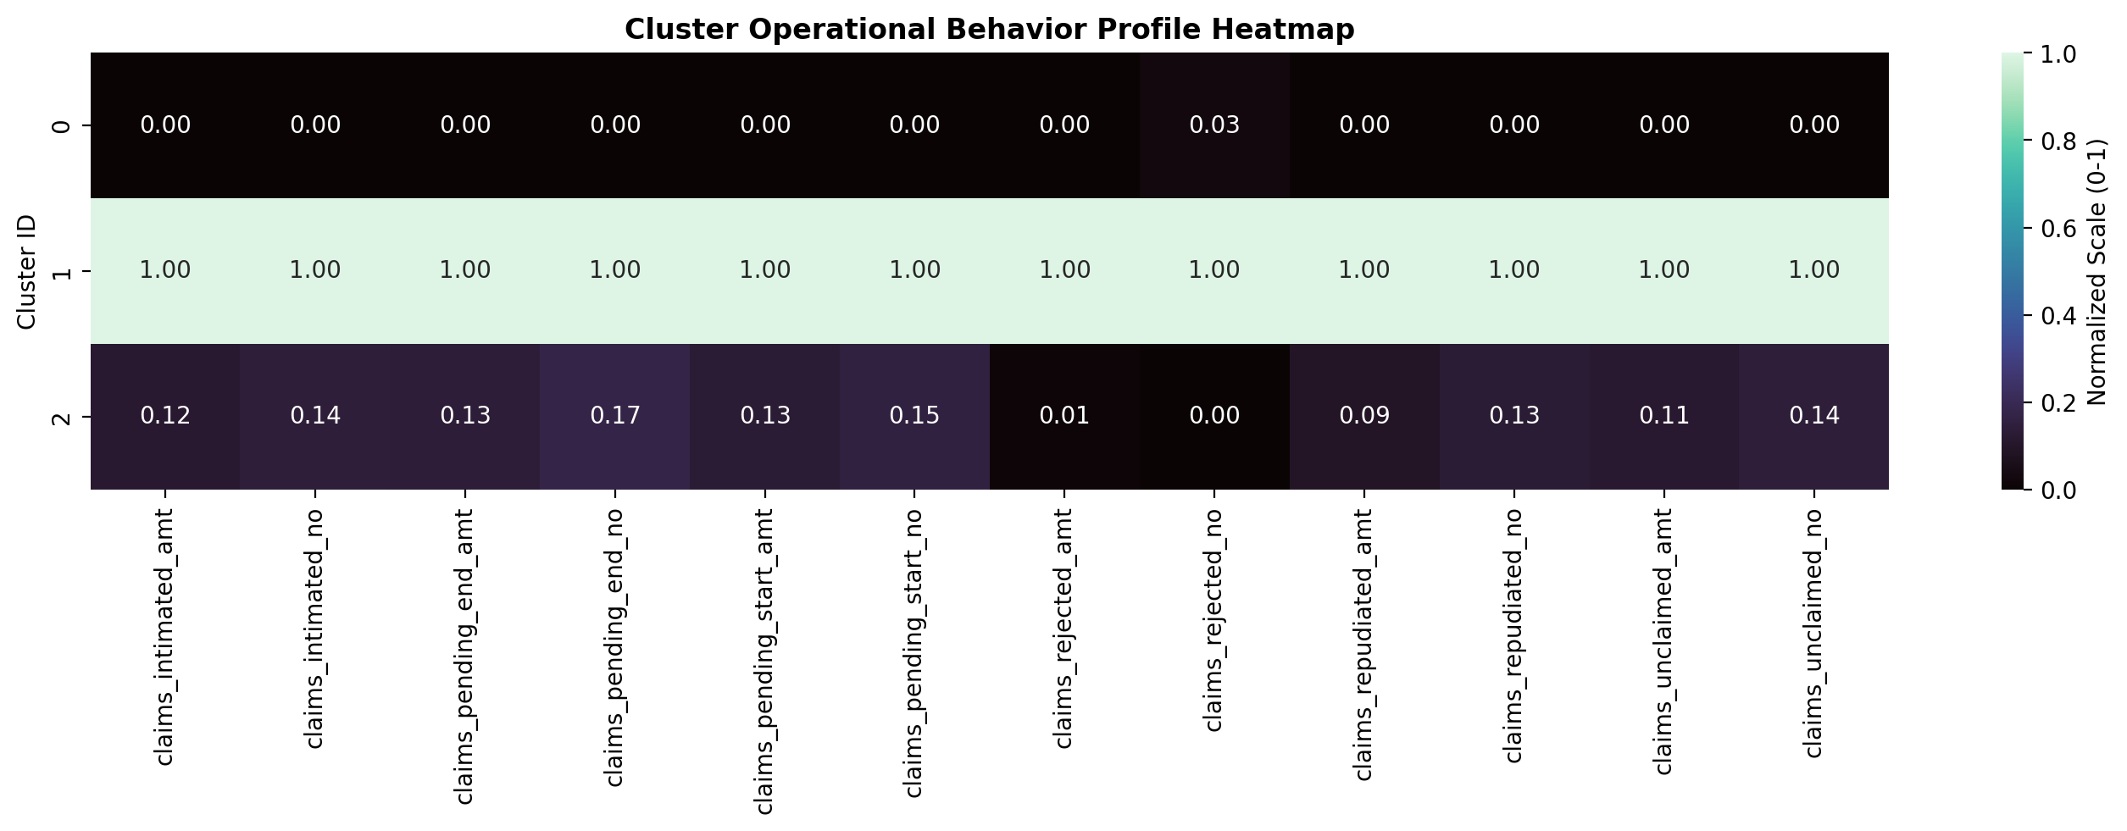
CLUSTERING RESULTS
โปรไฟล์เชิงปฏิบัติการของแต่ละกลุ่ม
Cluster 1 มีขนาดเคลมสูงกว่ากลุ่มอื่นมาก ส่วน Cluster 0 มีปริมาณต่ำกว่าและ Cluster 2 อยู่ระดับกลาง
14
Notes:
Source: outputs/clustering/profile_heatmap.png

Slide 15
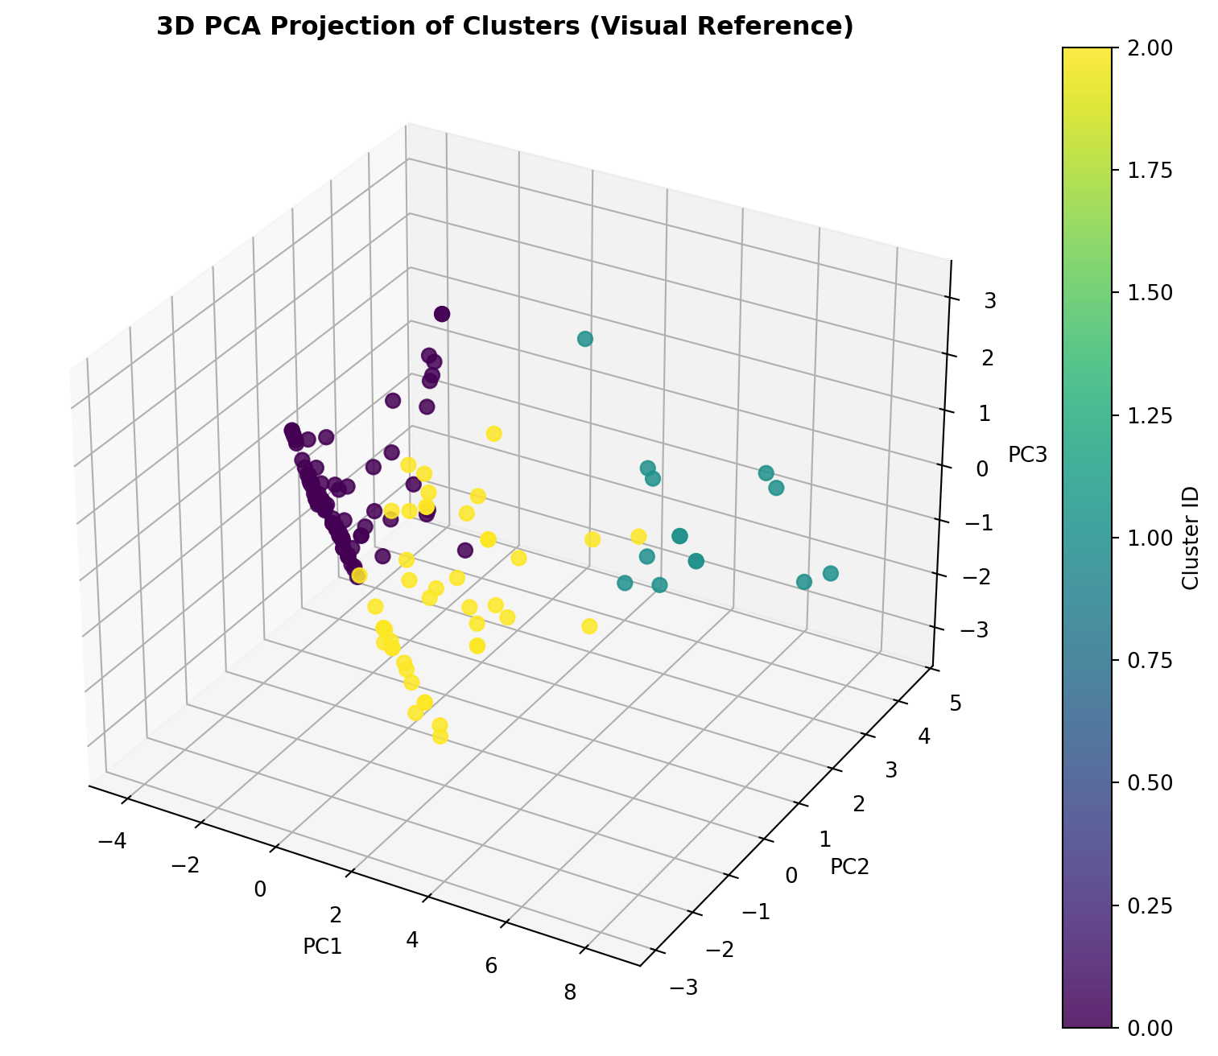
CLUSTERING RESULTS
PCA 3D ของโครงสร้างบริษัทประกัน
แผนภาพลดมิติช่วยตรวจการแยกตัวของกลุ่ม แต่ไม่ใช้แทน metric การเลือก K หรือการตรวจความเสถียร
15
Notes:
Source: outputs/clustering/pca_map_3d.png

Slide 16
FORECASTING DESIGN
การออกแบบชุดข้อมูลพยากรณ์แบบตามเวลา
ชุดข้อมูล | ปีเป้าหมาย | จำนวนคู่บริษัท–ปี | บทบาท
Train | 2018–2019 | 52 | เรียนรู้พารามิเตอร์
Validation | 2020 | 26 | เลือกโมเดลและ threshold
Test | 2021 | 26 | ประเมินครั้งสุดท้าย
Leakage audit: ผ่าน
อนุญาต claims_paid_ratio_no ที่เวลา t และห้ามข้อมูลผลลัพธ์ของ t+1 เข้าสู่ feature matrix
การสุ่มแบ่งข้อมูลจะทำให้บริษัทเดียวกันข้ามช่วงเวลาและทำให้ผลประเมินดีเกินจริง จึงใช้ contiguous temporal split
16
Notes:
Sources: outputs/evaluation/split_summary.json and outputs/evaluation/leakage_audit.json.

Slide 17
FORECASTING EVALUATION
ผลเปรียบเทียบโมเดลบนข้อมูลปี 2021
Persistence baseline มี RMSE ต่ำสุด 0.0172 และชนะ fitted models ทุกตัว จึงได้รับสถานะ champion ส่วน Gradient Boosting เป็น challenger ที่ดีที่สุด
17
Notes:
Source: outputs/evaluation/model_comparison.csv.
The current artifact differs from older report values and is treated as the source of truth.

Slide 18
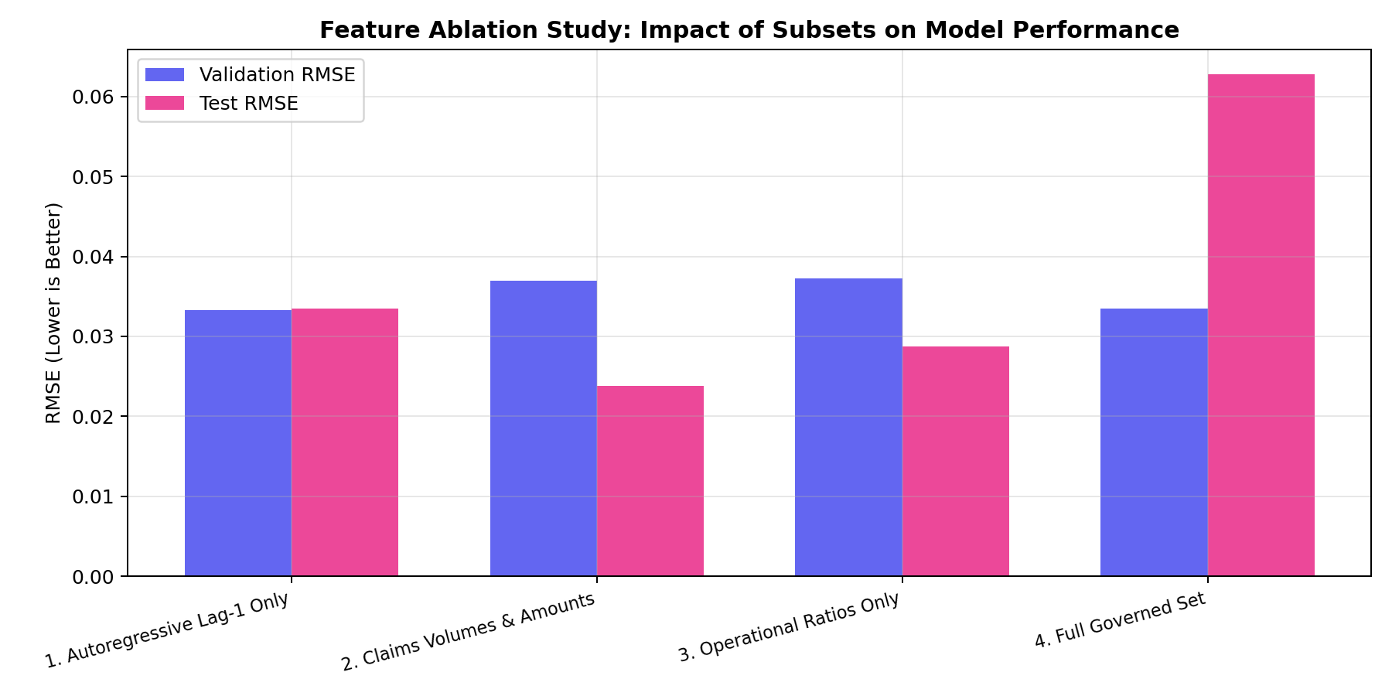
FORECASTING EVALUATION
Ablation Study ของชุดคุณลักษณะ
ชุด Claims Volumes and Amounts ให้ Test RMSE 0.0239 ส่วน Full Governed Set เพิ่มเป็น 0.0628 แสดงว่าการเพิ่ม feature ไม่ได้ช่วยเสมอไป
18
Notes:
Source: outputs/evaluation/ablation_study.png

Slide 19
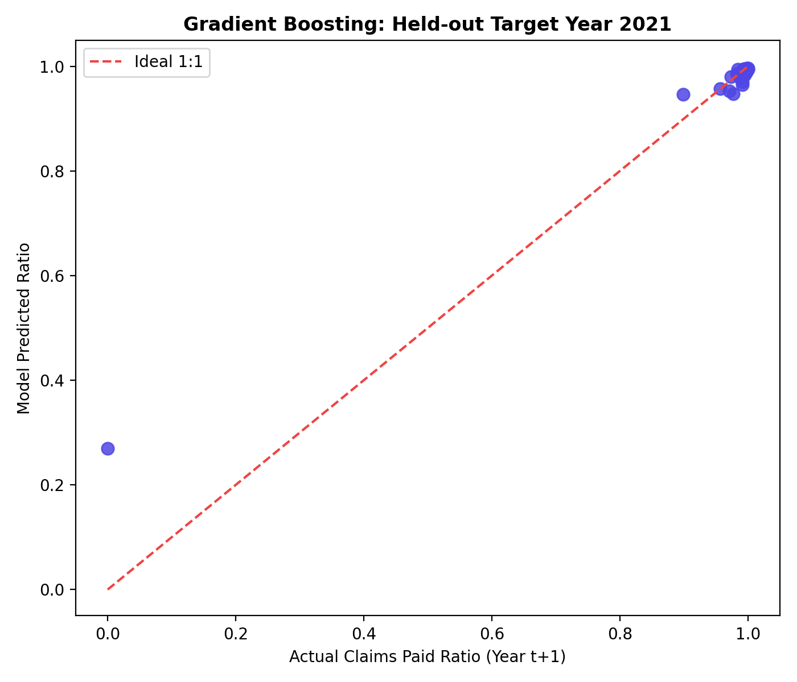
FORECASTING ERROR ANALYSIS
ค่าจริงเทียบค่าพยากรณ์
ตรวจจุดที่เบี่ยงจากเส้นทแยงเพื่อค้นหาบริษัทและปีที่โมเดลพลาดมาก โดยเฉพาะช่วงที่ข้อมูลเปลี่ยนจาก COVID-19
19
Notes:
Source: outputs/evaluation/actual_vs_predicted.png

Slide 20
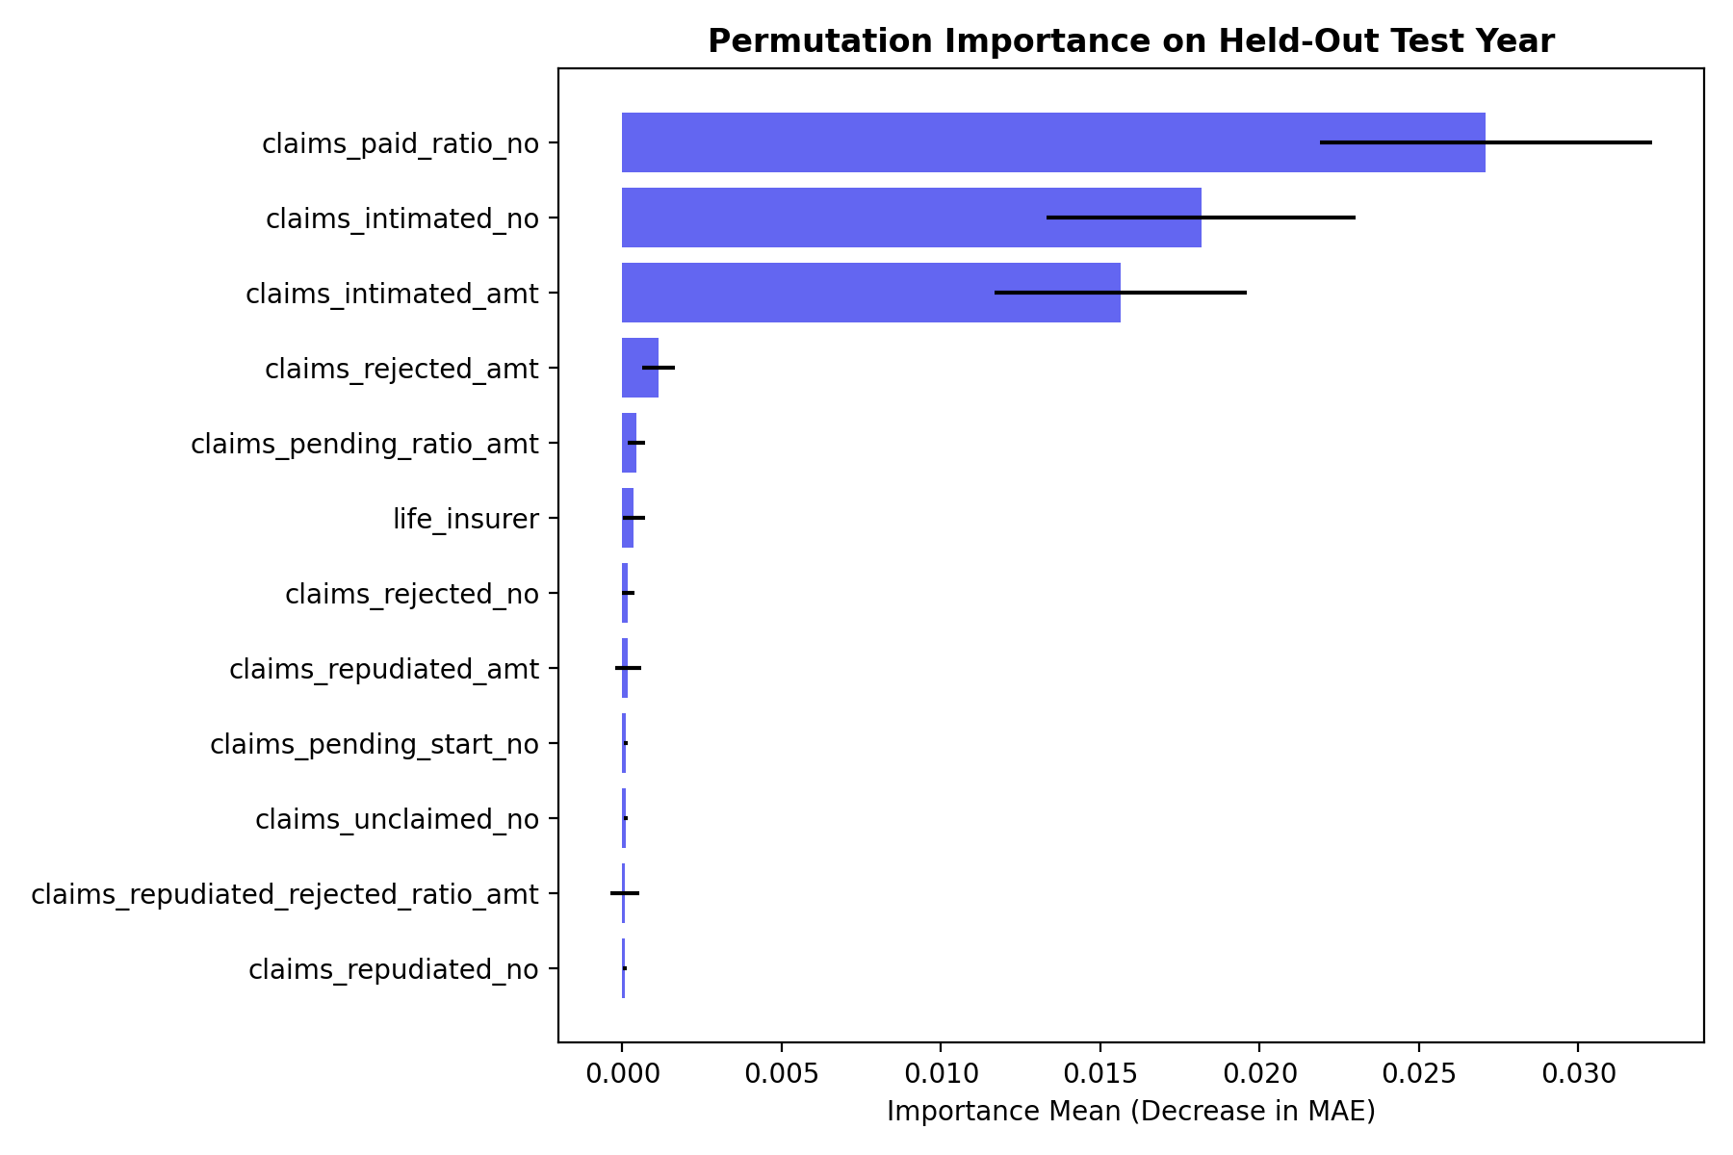
EXPLAINABILITY
ความสำคัญของตัวแปร
claims_paid_ratio_no ของปีก่อนหน้าเป็นตัวแปรสำคัญที่สุด รองลงมาคือจำนวนและมูลค่า claims intimated
20
Notes:
Source: outputs/evaluation/feature_importance.png

Slide 21
FAIRNESS
Fairness Audit ระหว่างภาครัฐและเอกชน
กลุ่ม | N | Actual mean | Predicted mean | RMSE | Mean bias
Private Sector | 25 | 0.9469 | 0.9548 | 0.0559 | -0.0079
Public Sector (LIC) | 1 | 0.9708 | 0.9532 | 0.0176 | 0.0176
กลุ่ม LIC มีเพียงหนึ่งตัวอย่างใน test set จึงยังสรุป fairness เชิงประชากรไม่ได้ ต้องสะสมข้อมูลหลายปีและรายงานช่วงความไม่แน่นอน
21
Notes:
Source: outputs/fairness/fairness_audit.csv.

Slide 22
DECISION AND MAINTENANCE
Monitoring, Deployment และข้อเสนอแนะ
สถานะใช้งาน
Champion
Persistence baseline
ML challenger
Gradient Boosting
Latency
1.44 ms
PSI ของ claims intimated ทั้งจำนวนและมูลค่าสูงกว่า 0.25 จึงควรทบทวนข้อมูลทุกปี ส่วน cluster distribution PSI เท่ากับ 0.0012
22
Notes:
Sources: outputs/monitoring/psi_summary.csv, logs/monitoring_psi.json, logs/deployment_log.json.

